Slide 1

Disciplina
Modelagem de Domínio e
Conceitos de Orientação a Objetos
PROF. FERNANDO TAMBERLINI ALVES

Slide 2
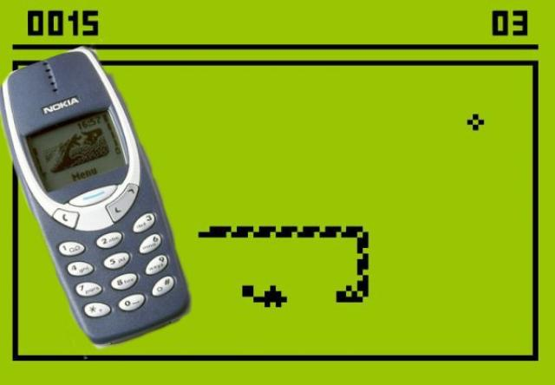
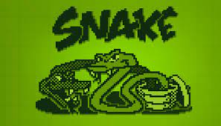
Exercício Prático
  Modelar clássico jogo do celular Nokia
Notes:
0

Slide 3
Exercício Prático
  Modelar o clássico jogo do celular Nokia
    Identificar as classes
    Identificar os atributos
    Identificar os relacionamentos
    Elaborar o diagrama de classes
Notes:
0

Slide 4
Exercício Prático
  Clonar o código do jogo Cobra a partir do github
    git clone –b main https://github.com/ftamberlini/cobra
Notes:
0

Slide 5

Dúvidas?
Dúvidas?
c
fernando.alves@ifrj.edu.br
ftamberlini.dev.br

